Slide 1
제 12 장 동적 유효성 검사 프로그래밍

Slide 2
1. 유효성 검사의 필요성
2. XML 문서에 스키마 문서가 지정된 경우
3. 동적 스키마 문서를 이용한 유효성 검사
4. ValidatorUtil 전체 코드

Slide 3
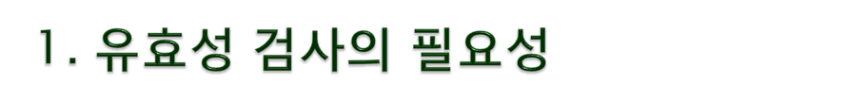



유효성 검사가 필요한 곳
문서 구조에 대한 규격
스키마 문서
참조
참조
XML문서 작성
XML문서 처리
유효성 검사 필요
유효성 검사 필요

Slide 4

public static boolean validateXml(InputSource sourceXml) { ValidatorUtil.result = true; try { SAXParserFactory factory = SAXParserFactory.newInstance(); factory.setValidating(true); factory.setNamespaceAware(true); factory.setFeature("http://apache.org/xml/features/validation/schema", true); SAXParser parser = factory.newSAXParser(); XMLReader reader = parser.getXMLReader(); reader.setErrorHandler(new ValidatorUtil()); reader.parse(sourceXml); } catch(Exception e) { ValidatorUtil.result = false; } return ValidatorUtil.result; }
Ex) UsingStaticSchema.java

Slide 5
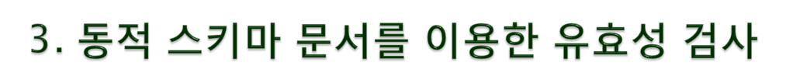
<bml:booklist xmlns:bml="http://www.mincheol.co.kr/schema/bml"> ~ </bml:booklist>
javax.xml.validation
→ 동적으로 XML 스키마에 대한 유효성 검사를
위한 패키지
클래스명 | 설명
SchemaFactory | 동적으로 XML 스키마 문서의 객체를 생성
Schema | 동적으로 생성된 XML 스키마 문서 객체
Validator | XML 스키마 문서 객체를 가지고 유효성을 검사하는 객체

Slide 6
1. SchemaFactory 객체 얻기
SchemaFactory schemaFactory
= SchemaFactory.newInstance(String schemaLanguage);
상수명(네임스페이스명) | 스키마 언어
XMLConstants.W3C_XML_SCHEMA_NS_URI ("http://www.w3.org/2001/XMLSchema") | W3C XML Schema 1.0
XMLConstants.RELAXNG_NS_URI ("http://relaxng.org/ns/structure/1.0") | RELAX NG 1.0

Slide 7
2. XML 스키마 문서 로딩하여 Schema 객체 생성
Schema schema = schemaFactory.newSchema(File schema); Schema schema = schemaFactory.newSchema(Source schema); Schema schema = schemaFactory.newSchema(Source[] schemas);
3. Validator 객체를 Schema 객체로부터 얻기
Validator validator = schema.newValidator();
4. 유효성 검사를 위한 ErrorHander 객체 등록
validator.setErrorHandler(new ValidatorUtil());
5. validate() 메소드 실행
validator.validate(Source source);

Slide 8
package ch12; import javax.xml.transform.*; import javax.xml.transform.stream.*; public class UsingDynamicSchema { public static void main(String args[]) throws Exception { boolean isValide = false; Source sourceXml = new StreamSource("ch12/booklist.xml"); Source[] sourceXsd = new Source[] { new StreamSource( "http://localhost:8080/ch12/bml.xsd")}; isValide = ValidatorUtil.validateXmlSchema(sourceXml, sourceXsd); if(isValide) { System.out.println("유효함"); } else { System.out.println("유효하지 않음"); } } }

Slide 9
Ex) ValidatorUtil.java

